Slide 1
A nagy csalás
Kedves Szülők!
Kérlek Benneteket, hogy segítsetek a gyermeketeknek a hittanóra tananyagának az elsajátításában!
Diavetítés módban nézzétek,
a linkekre így tudtok rákattintani.

Slide 2
Áldás, békesség ☺

Slide 3
Olvasd el a két történetet, majd gondolkodj/beszélgessetek róla.
Most már tudod, hogy mi történt. Mit tanácsolnál Jancsinak és Marcinak? (nem kell leírni a válaszokat)
Jancsi és Sanyi ikertestvérek, és a második osztályba járnak. Jancsi már nagyon régóta vágyott egy különleges aranyszínnel író tollra. Épp olyanra, mint amilyen az osztálytársának, Katinak volt. Egyszer, amikor hetes volt, látta Kati tollát a padon. Fogta magát, elvette és beledugta a testvére táskájába.
Marci is másodikos volt. Már napok óta alig evett valamit, mert otthon nem volt ennivalója a családnak. Mikor minden gyermek a hittankönyvét nézte, Marci óvatosan kivette a padtársa tízóraiját a padjából. Jelentkezett és kikérezkedett és gyorsan megette a vajaskiflit.
A padtársa mit gondolhatott, hová lett a kiflije?
Te mit tettél volna Jancsi helyében?
Sanyi mit érezhetett, amikor rátalált otthon a Kati tollára?
Mi a véleményed Marciról?

Slide 4
Olvasd el mai történetünket
és figyeld meg, mi az amiben hasonlít az előbb olvasott két történethez!

Slide 5
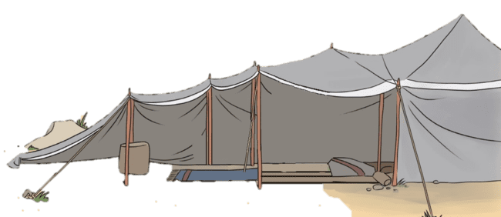
Amikor Izsák megöregedett, és annyira meggyengült a szeme, hogy nem látott, behívatta kedvenc fiát a sátrába.

Slide 6
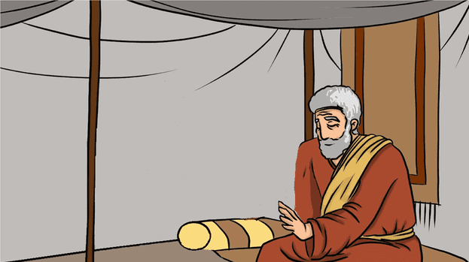
Ézsau! Hadd áldjalak meg, hogy mindig áldás kísérjen. Hisz te vagy az én elsőszülöttem.
De előtte lőj valami vadat, és készítsd el úgy, ahogy szeretem!
Rendben, apám!

Slide 7
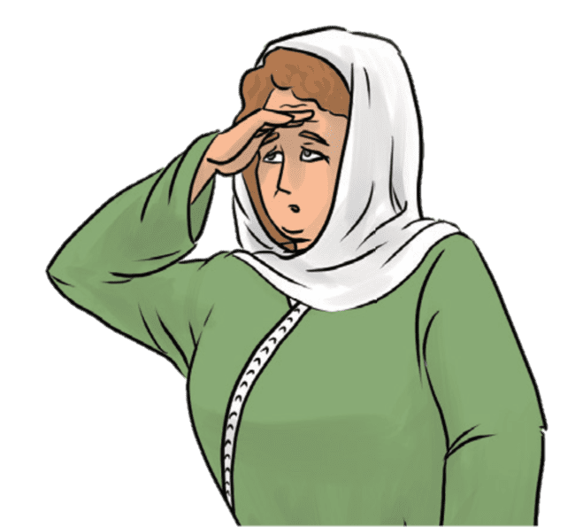
Rebeka mindent hallott, és nem tetszett neki a dolog. Ment is rögtön Jákóbhoz.

Slide 8
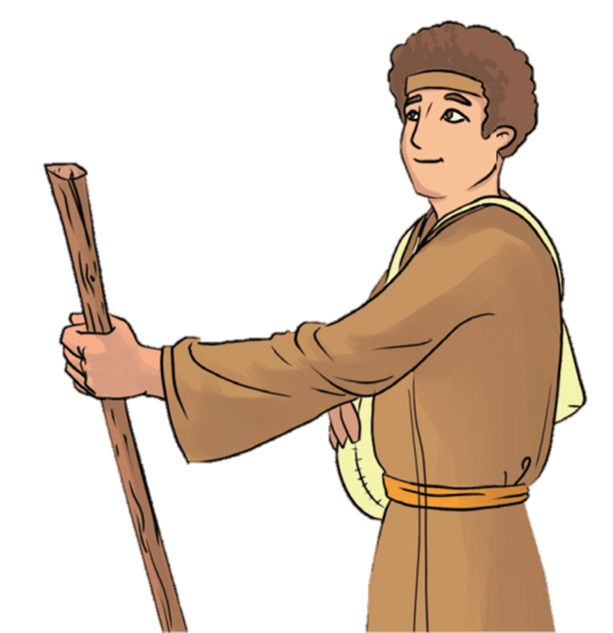
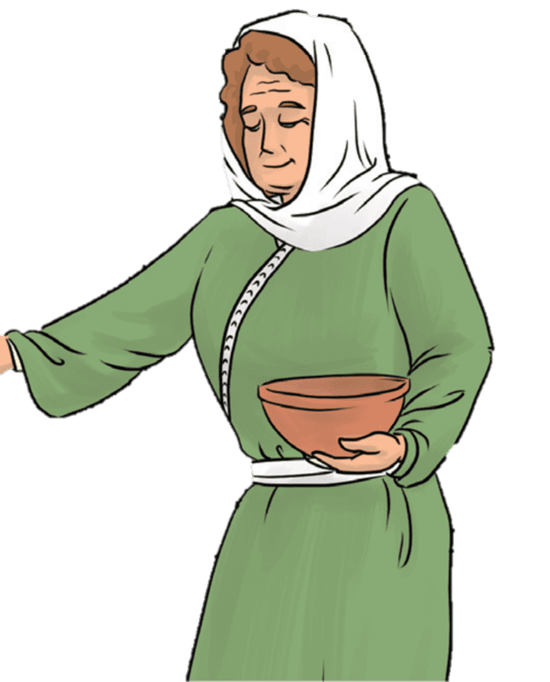
Amikor megtalálta, mindent elmesélt neki. Majd ezt mondta:
Apám már alig lát, de ha megtapogat, rájön, hogy becsaptam.
Előzd meg a bátyádat! Én megfőzöm azt az ételt, te meg vidd be apádnak, így a tied lesz az áldás!
Hiszen én nem vagyok szőrös, mint Ézsau.

Slide 9
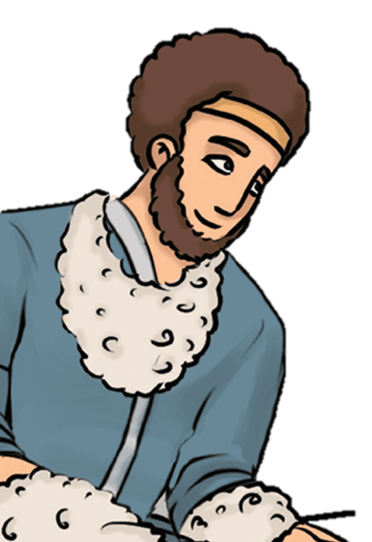
Rebeka ráadta Jákóbra Ézsau egyik ruháját, a nyakára és a kezére pedig kecskebőrt kötött.
Most már te is szőrös vagy.

Slide 10
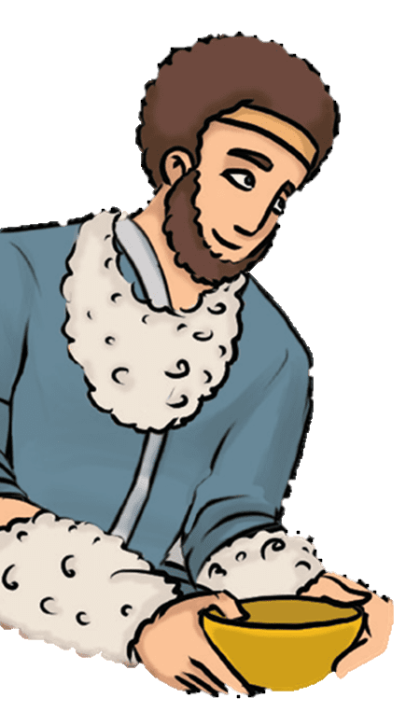
Amikor elkészült az étel, Jákób remegve lépett be apja sátrába.

Slide 11
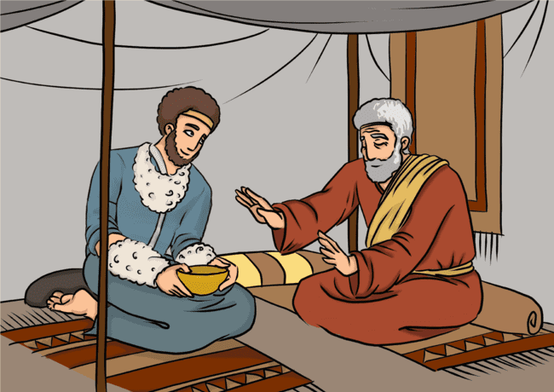
Itt van az étel, apám! Áldj meg, kérlek!
De furcsa a hangod! Te vagy az, Ézsau fiam?
Hadd öleljelek meg!
Izsák megérezte Ézsau ruhájának illatát, és a szőrt a kezén. Nem gyanakodott tovább.

Slide 12
Adjon neked az Isten égi harmatot, zsíros földet, sok gabonát és mustot. Népek szolgáljanak neked, nemzetek boruljanak le előtted!
Ezekkel a szavakkal áldotta meg Jákóbot:

Slide 13
Hiszen az előbb áldottalak meg fiam.
Itt vagyok, apám! Gyönyörű vadat lőttem és elkészítettem úgy, ahogyan szereted. Áldj meg kérlek!
Alig sompolygott ki Jákób, betoppant Ézsau is.
A csalásra egyből fény derült.

Slide 14
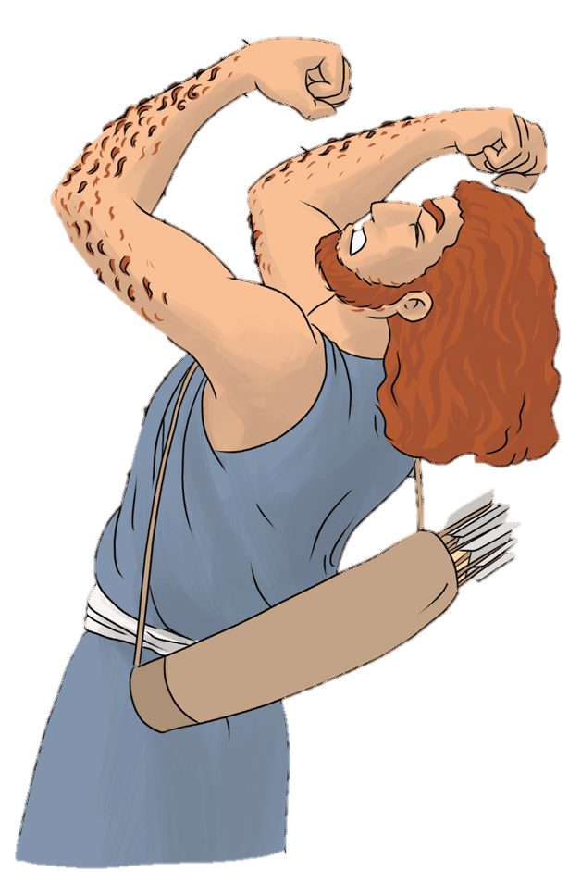
Ezt megkeserülöd, öcsém! Apánk halála után jaj neked!

Slide 15
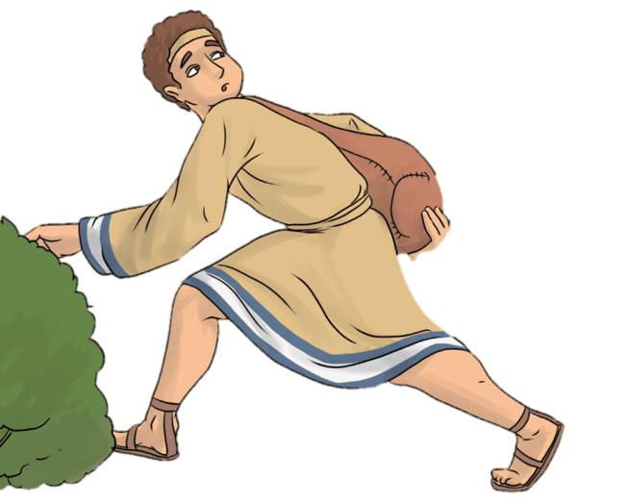
A fülébe jutott ez Rebekának is.
Ezzel búcsút vett fiától.
Ekkor látták egymást utoljára.
Indulj, menj a testvéremhez! Majd üzenek érted, ha a bátyád haragja lecsillapodik.

Slide 16
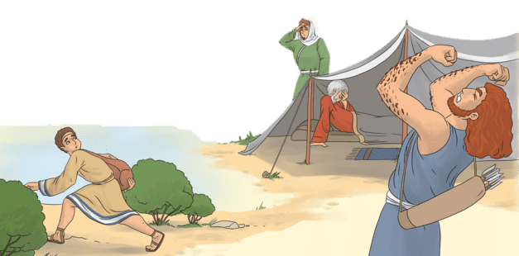
Jákób útra indult.
El kellett hagynia a családját és a hazáját.
Ézsau azonban nem ment utána.
Hogy valaha meg tudja-e bocsátani testvérének a nagy csalást, azt majd megbeszéljük a következő hittanórán, pénteken. ☺ ☺.

Slide 17
Tudod-e?
Az elsőszülöttségi áldást az apa adta az elsőszülött fiának.

Slide 18
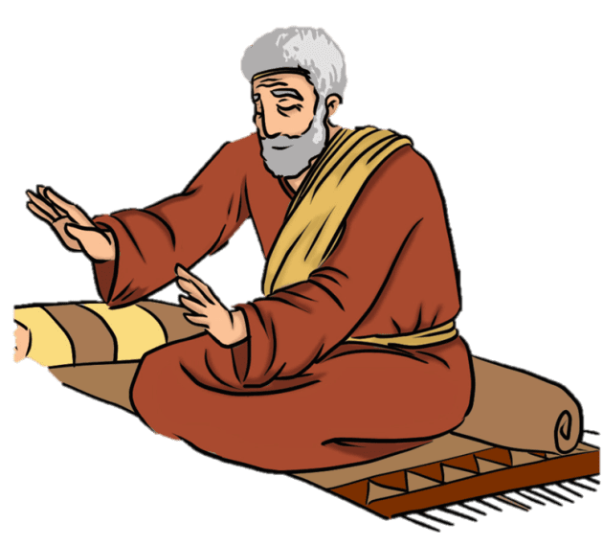
Szerinted mit érezhettek a történet szereplői azután, hogy Jákób megszerezte az áldást?
Mit érezhetett Izsák, az apa?
Mit érezhetett Ézsau, a becsapott testvér?
Mit érezhetett Jákób?
Mit érezhetett Rebeka, az anya?

Slide 19
A csalás után Ézsau hatalmas haragra gerjedt, Jákób pedig elmenekült.

Slide 20
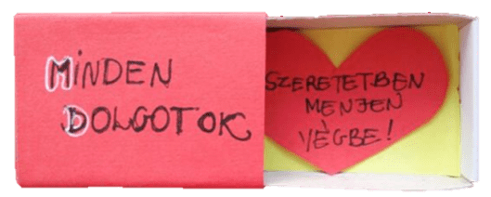
Van kedved otthon Aranymondás-gyufásdobozt
Készíteni a mai igeversünkből? ☺
Szükséges hozzávalók:
gyufásdoboz
piros lapok
előre kivágott piros szívek
olló
toll
ragasztó
Ha elkészült, tedd jól látható helyre, hogy mindig emlékeztessen ennek az üzenetnek a fontosságára!

Slide 21
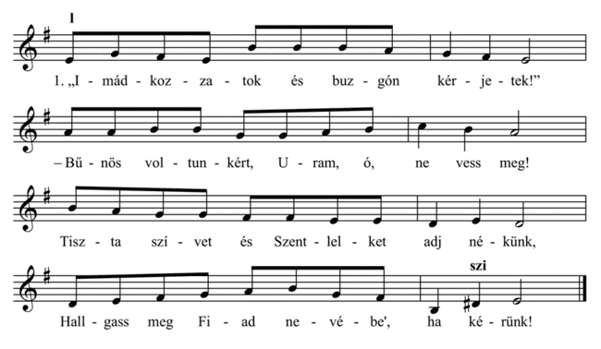
Istenhez mindig imádkozhatunk. Kérhetjük Őt, segítsen nekünk úgy élni, hogy minden dolgunk szeretetben menjen végbe!

Slide 22
Aranymondás
„Minden dolgotok szeretetben menjen végbe!”
(Pál 1. levele a korinthusiakhoz 16,14)

Slide 23
Kedvesem, szeretettel gondolok Rád ☺ Ölelés! ☺
Gica néni
Áldás, békesség!

Slide 24
Áldás, békesség!
„Te vagy az én erőm, rólad zeng énekem. Erős váram az Isten, az én hűséges Istenem.”
(Zsoltárok könyve 59,18)
Kedves Szülők!
Köszönöm a segítségeteket!
Isten áldását kívánom ezzel az Igével!
(A Ppt-ben felhasznált képek a www.unsplash.com
és a www.pixabay.hu internetes oldalon találhatóak.)

